Slide 1
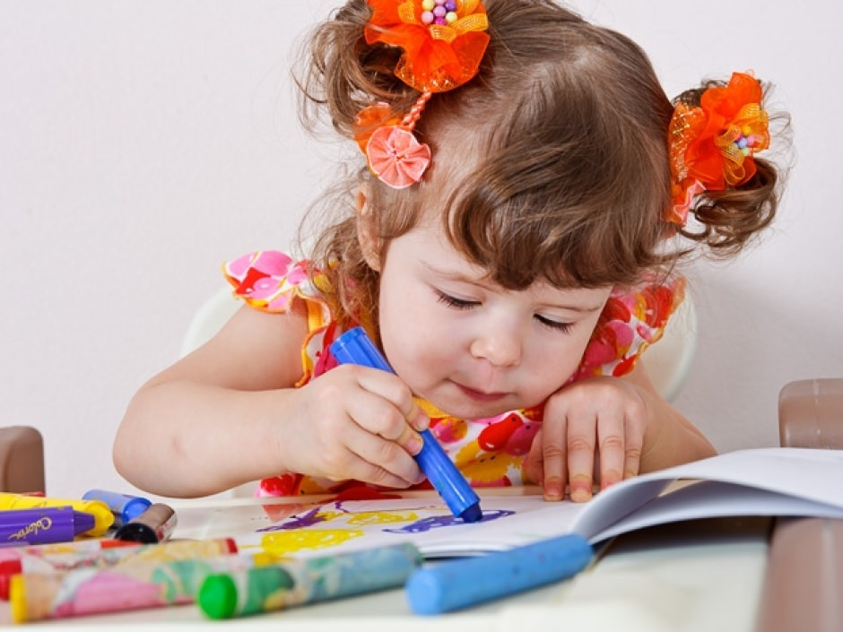
«Изотерапия – как здоровьесберегающая технология»
Подготовила: воспитатель старшей группы «Солнышко» МКДОУ «Детский сад №1 п. Теплое»
Прохорова И.Ю.

Slide 2
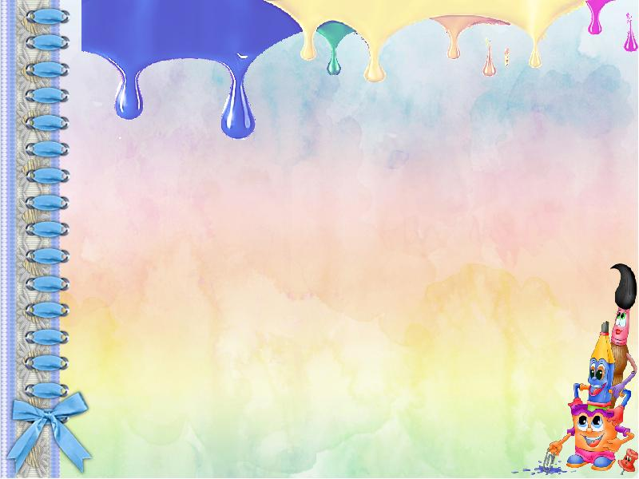
Изотерапия – терапия изобразительным творчеством, в первую очередь рисованием.
Изобразительное творчество позволяет ребенку ощутить и понять самого себя, выразить свободно мысли и чувства, мечты и надежды, быть самим собой, найти новые способы общения с миром, делая этот процесс радостным, интересным и успешным для каждого.

Slide 3
Изотерапия дает возможность:
выход внутренним конфликтам;
помогает понять собственные чувства и переживания;
способствует повышению самооценки;
помогает в развитии творческих способностей;

Slide 4
Условия подбора техник и приемов создания изображений
Техники и приемы должны подбираться по принципу простоты и эффективности.
Интересными и привлекательными должны быть и процесс создания изображения и результат.
Изобразительные техники и способы должны быть нетрадиционными

Slide 5
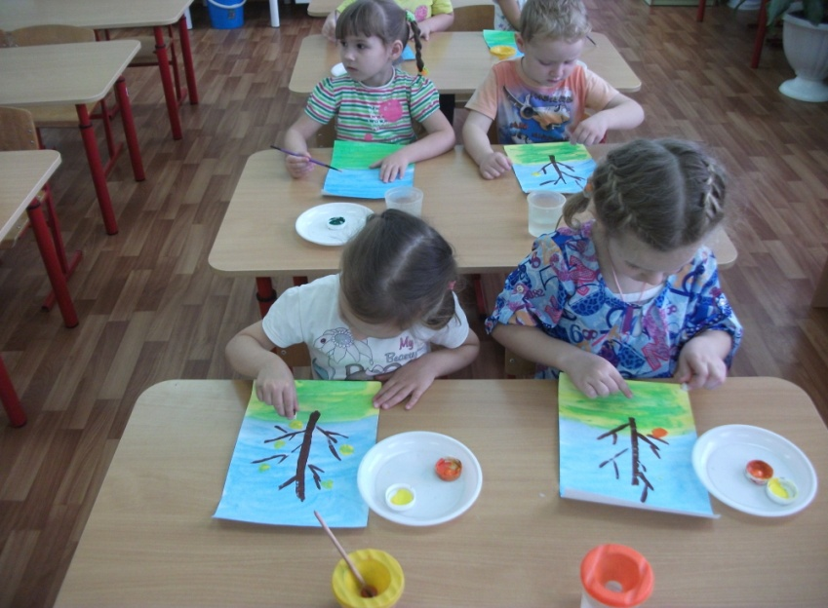
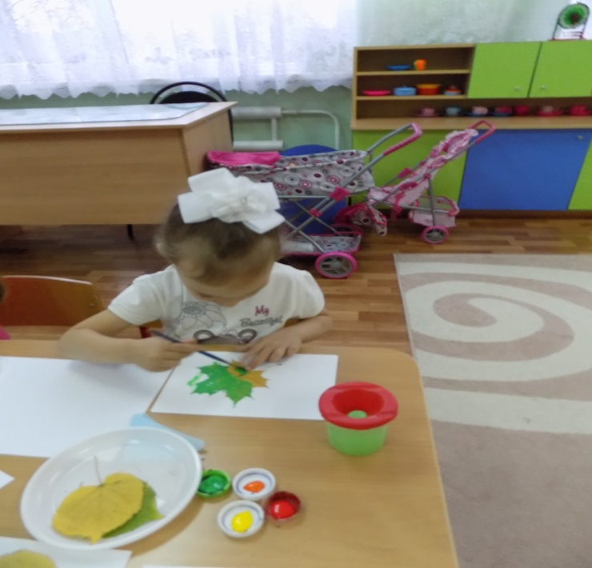
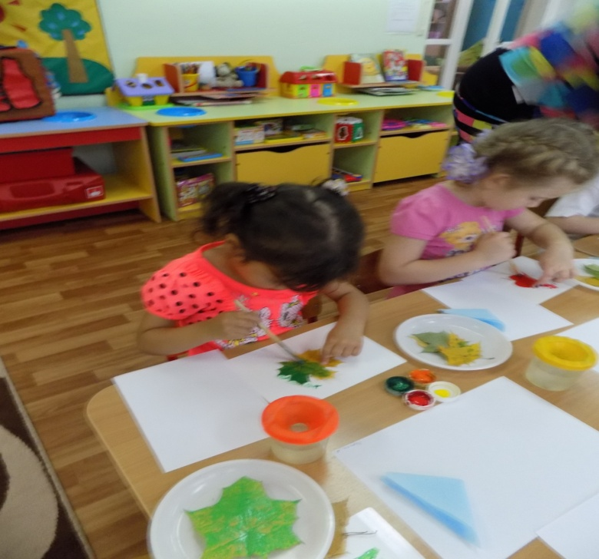
Рисование тычком, оттиск ластиком, печать листьями

Slide 6
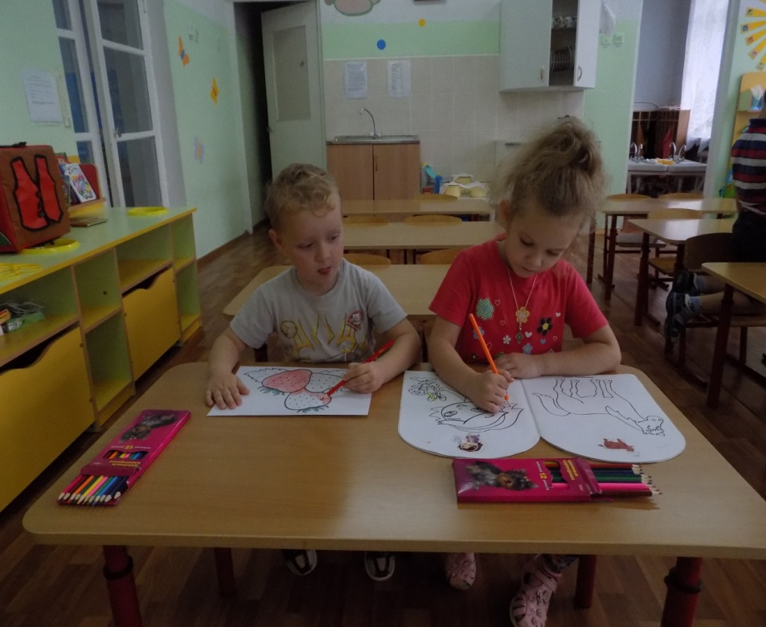
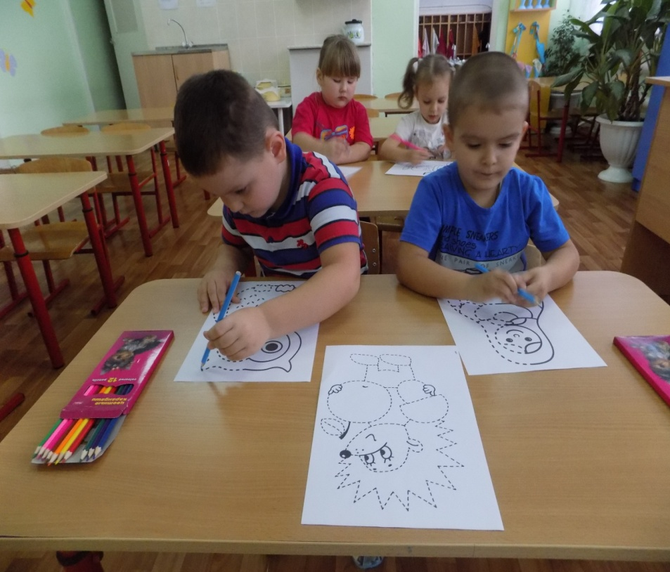
Рисование карандашами, фломастерами, мелками

Slide 7
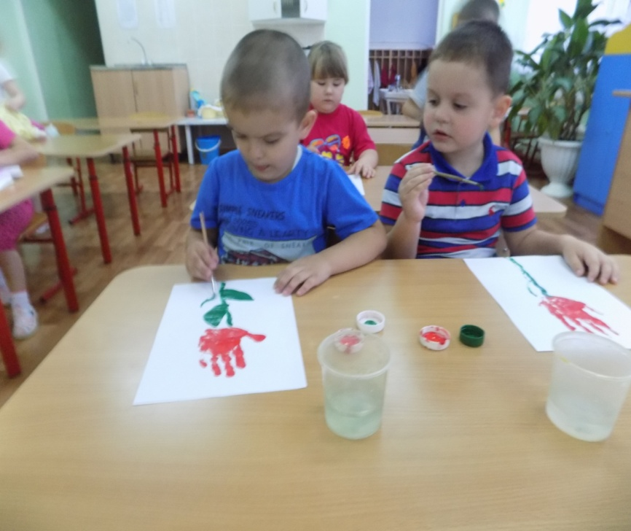
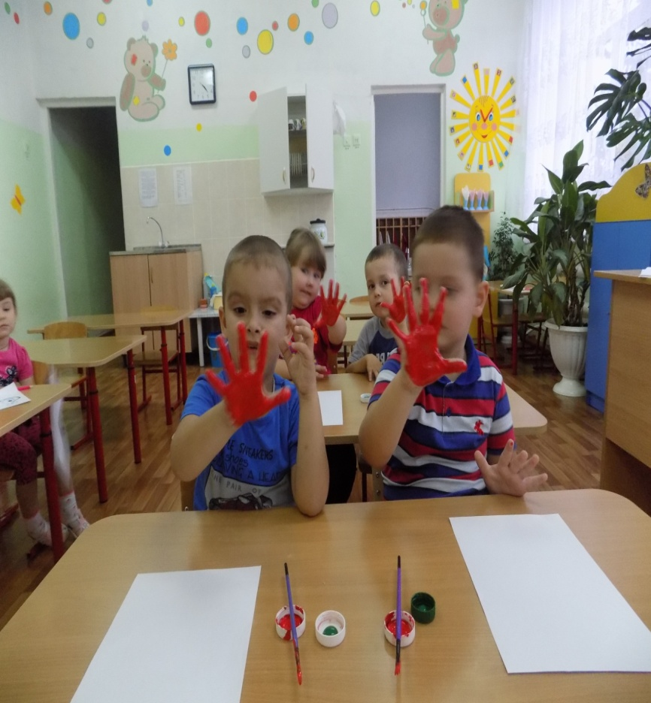
Рисование ладошкой

Slide 8
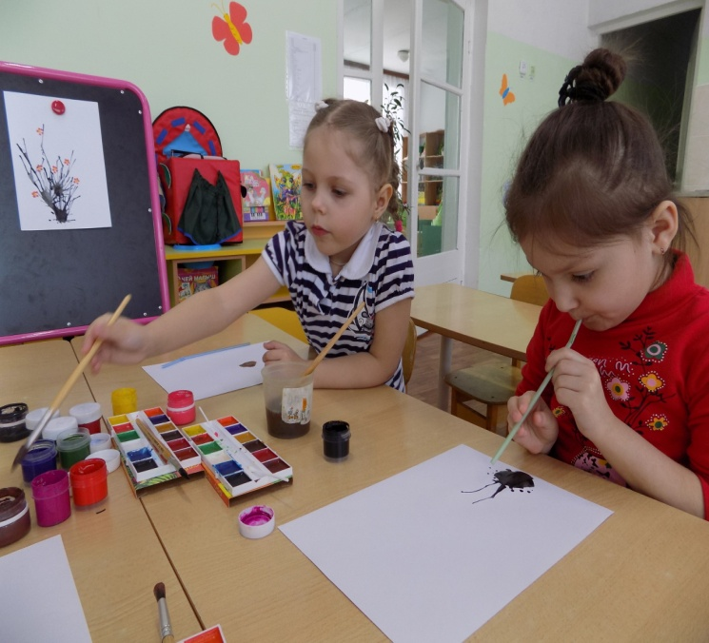
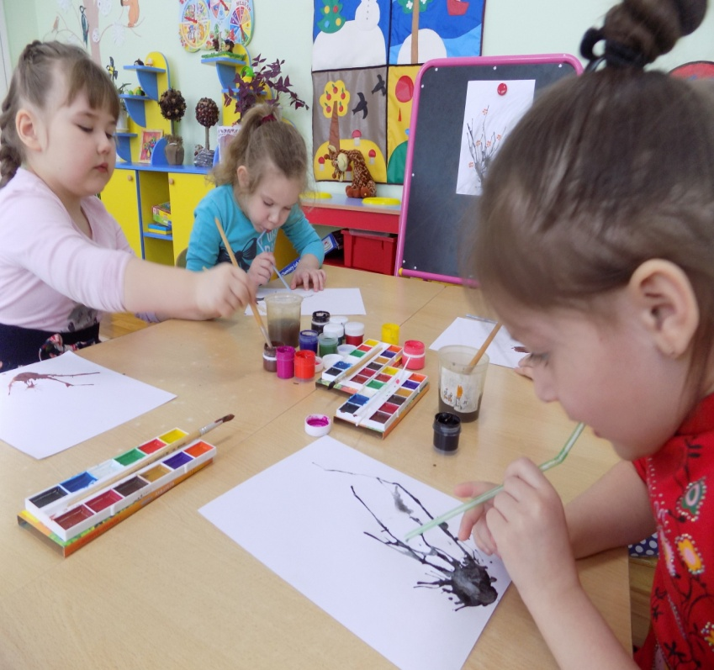
Кляксография

Slide 9
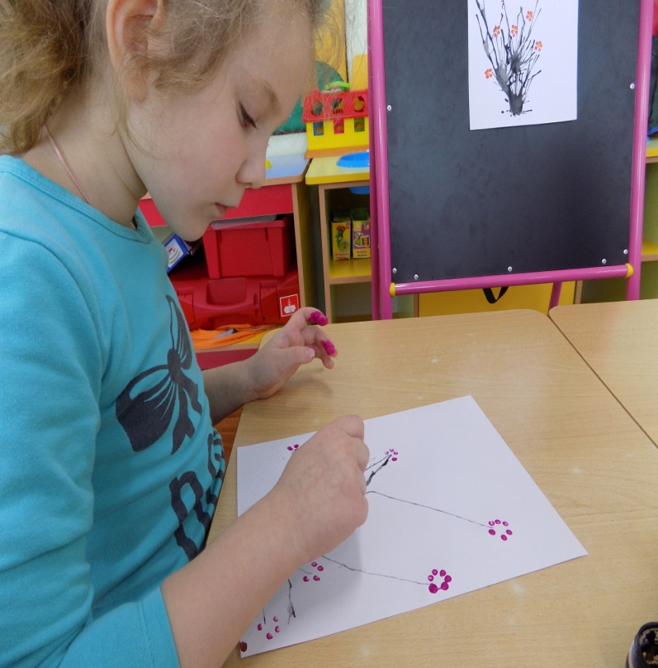
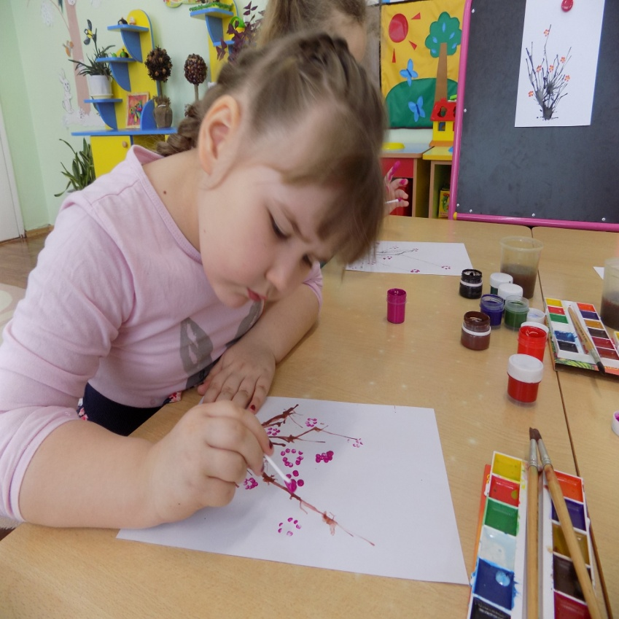
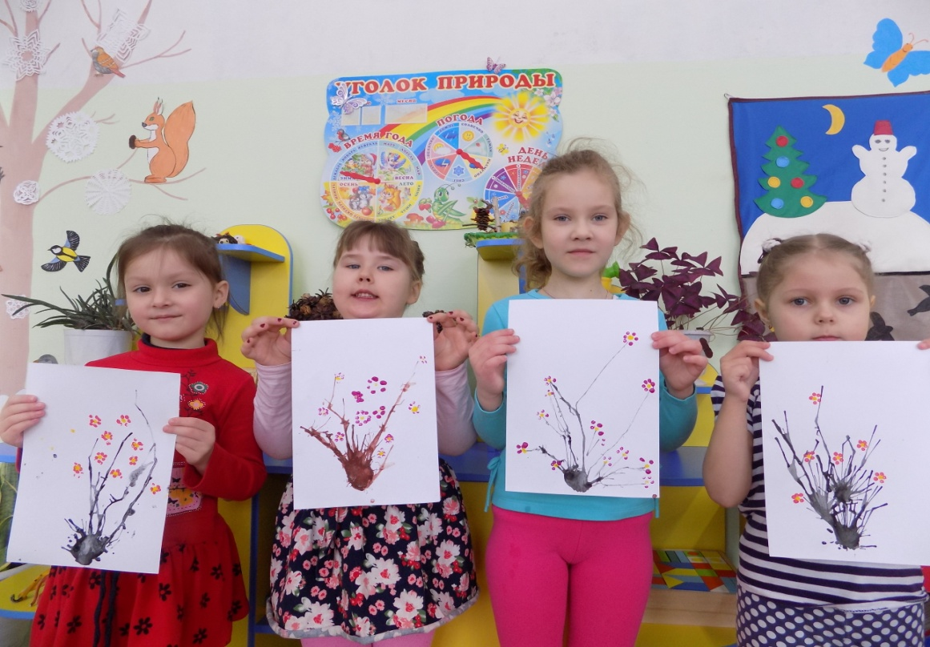
Рисование ватными палочками

Slide 10
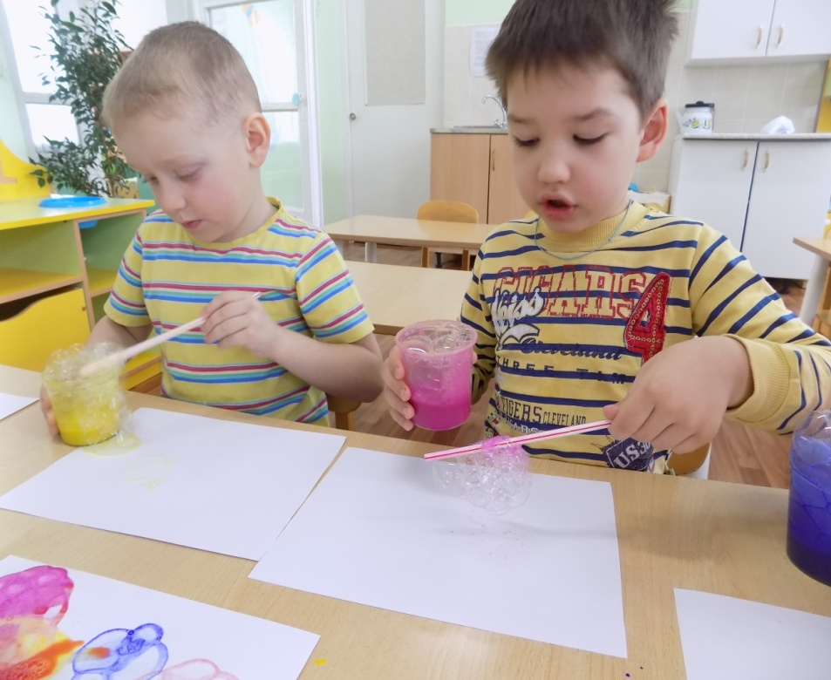
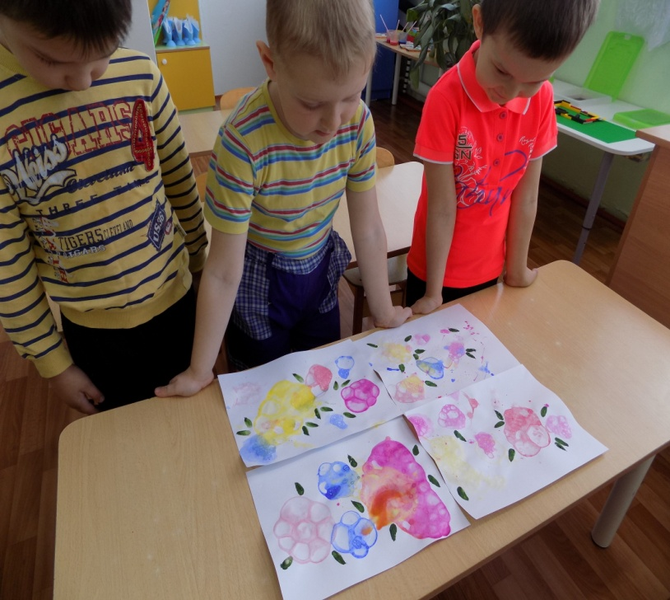
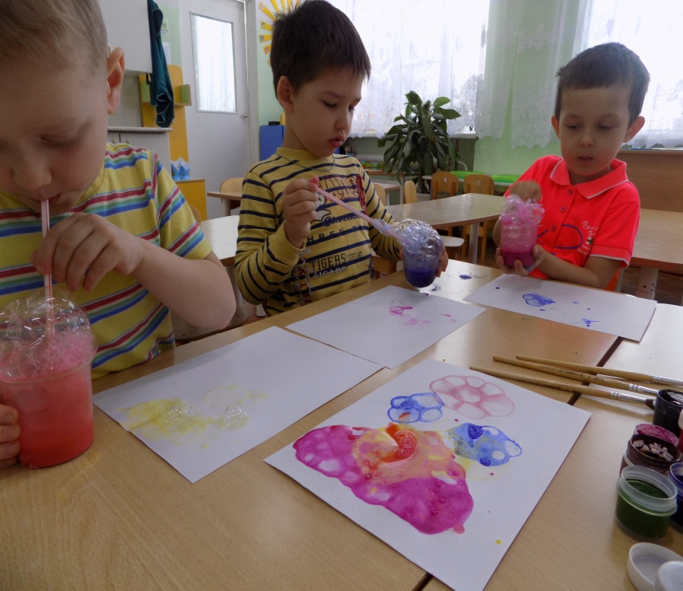
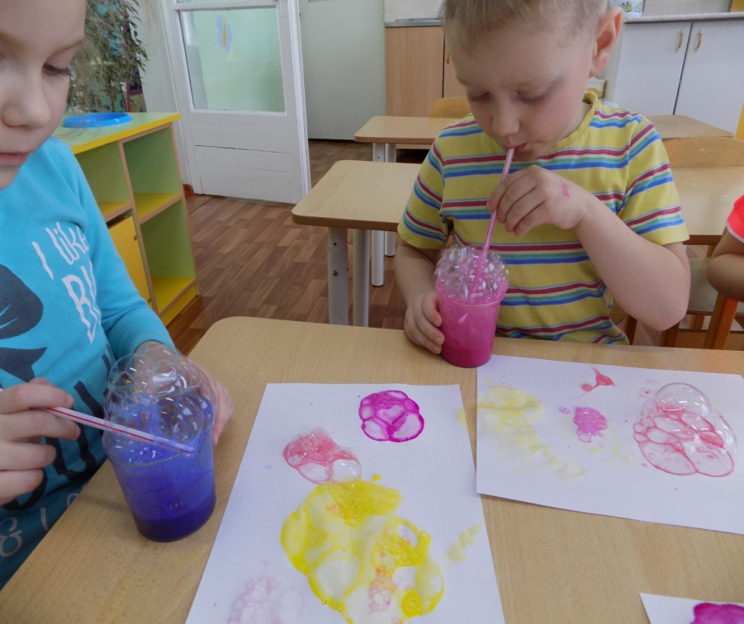
Рисование мыльными пузырями

Slide 11
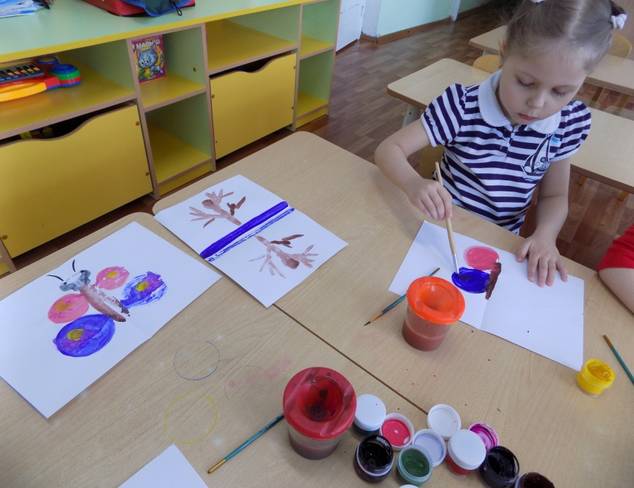
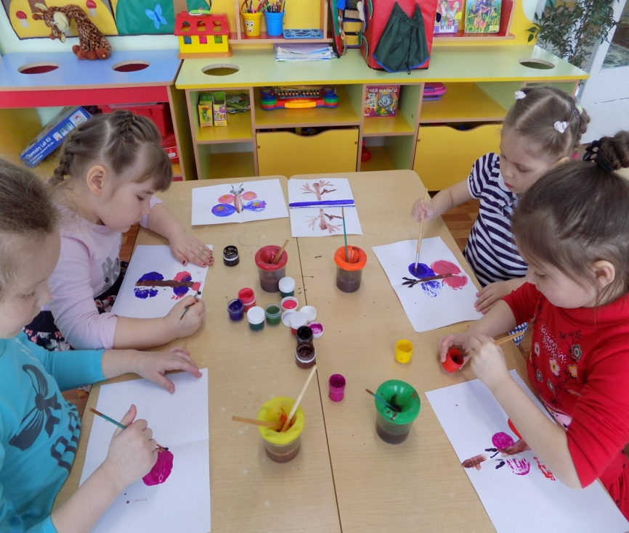
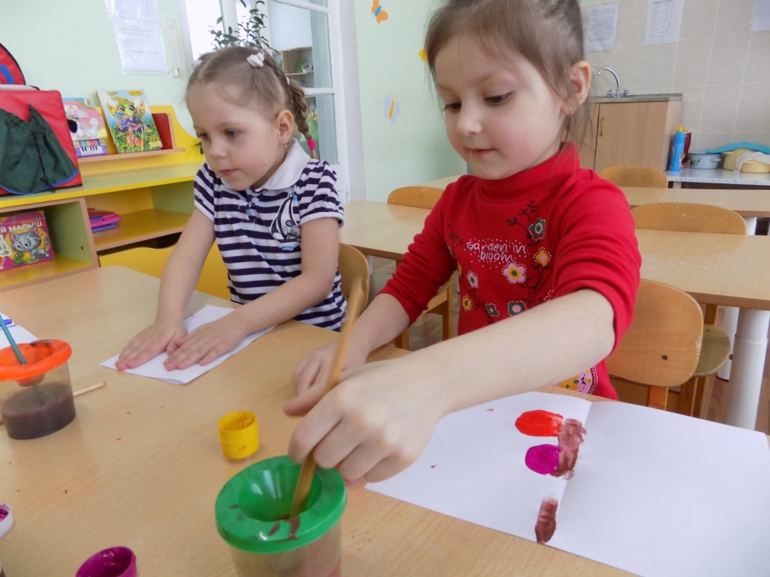
Монотипия

